Slide 1
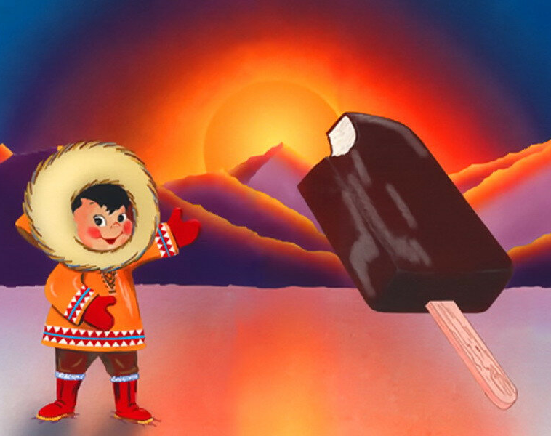
Сегодня, 24 января
Международный день образования
Образование является правом каждого человека, что закреплено Всеобщей декларацией прав человека. Конвенция о правах ребёнка содержит положение об обязанности государств обеспечивать доступность высшего образования для всех. Ведь образование предоставляет возможность выбраться из нищеты и обеспечить благосостояние в будущем.
Международный день эскимо
В этот день в 1922 году американец Христиан Нельсон получил патент на эскимо. Он назвал свое изобретение «Eskimo Pie» - пирожок эскимоса. Хотя есть мнение, что уже в Древнем Риме император Нерон позволял себе подобный холодный десерт. Сегодня можно съесть эскимо с особым смыслом. Главное помнить, что по действующему ГОСТу в России эскимо может быть только на палочке и в глазури, иначе это не эскимо.

Slide 2
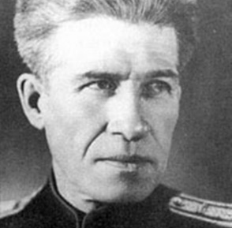
Сегодня, 24 января
В этот день родились:
Французский драматург, автор комедий «Сивильский цирюль-ник» и «Женитьба Фигаро»
Немецкий писатель, композитор, автор сказки «Щелкунчик и мышиный король»
1896
1964
Кузбасс
Иван Сафронов
первый Герой социалистического труда из Кузбасса
Русский филолог, автор знаменитого толкового словаря русского языка

Slide 3
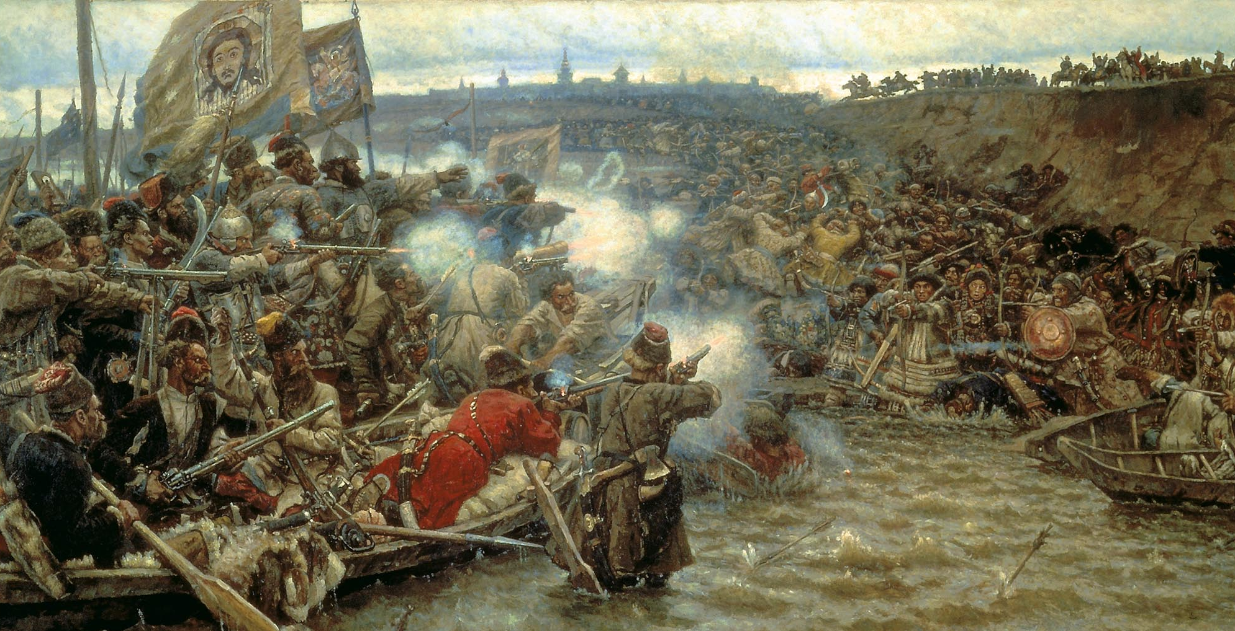
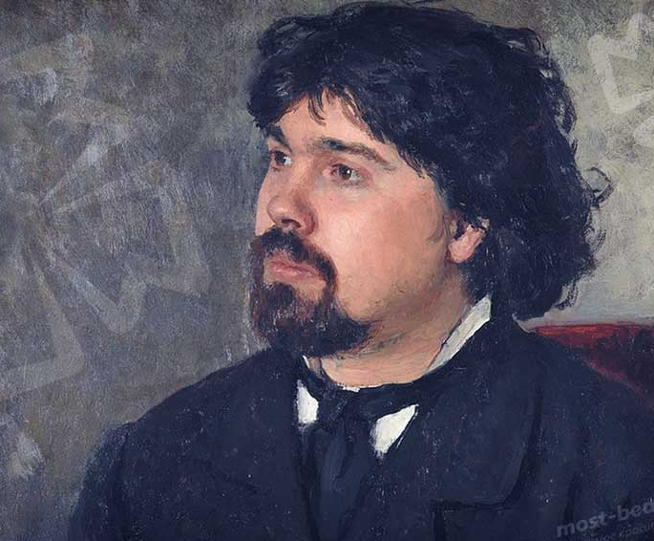
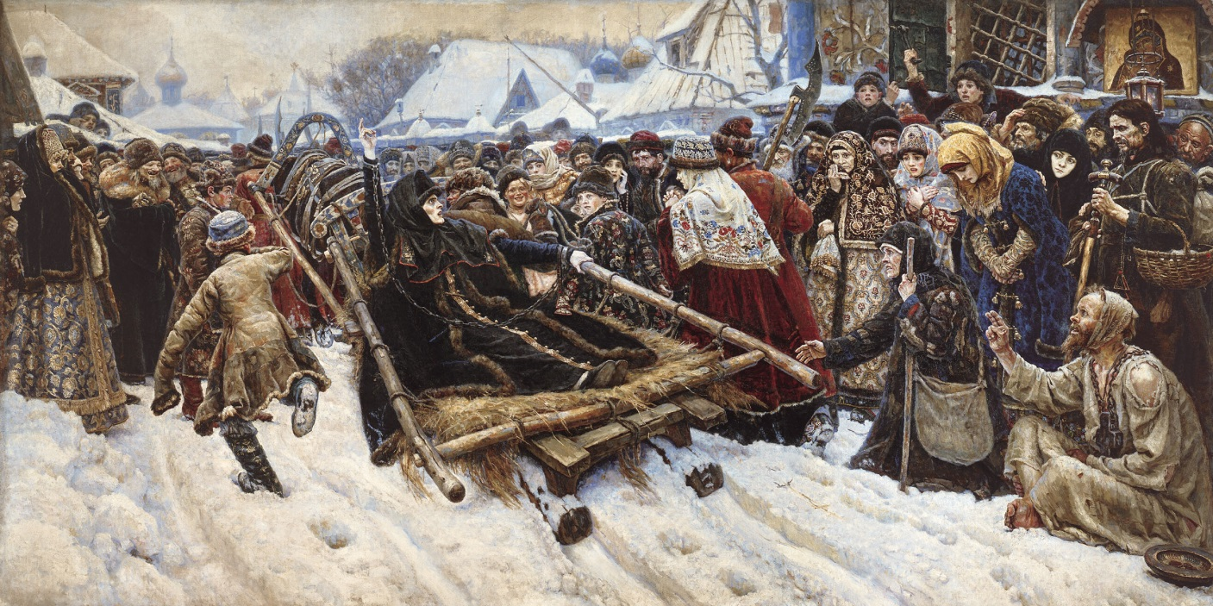
СУРИКОВ
24 января родился русский художник
ВАСИЛИЙ
Потомок сибирского казака, родился и часто приезжал в Красноярск.
Писал исторические полотна на основе событий русской истории.
Известные полотна: «Утро стрелецкой казни», «Боярыня Морозова», «Взятие снежного городка», «переход Суворова через Альпы», «Покорение Сибири Ермаком»
Одна из двух дочерей была замужем за художником Петром Кончаловским. Правнуки Василия Сурикова: Никита Михалков и Андрей Кончаловский.
«Покорение Сибири Ермаком»
Одна из самых известных картин: «Боярыня Морозова»

Slide 4
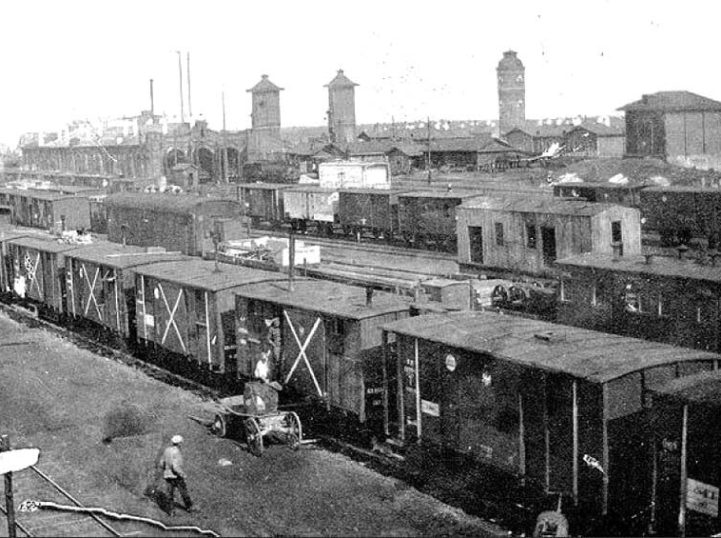
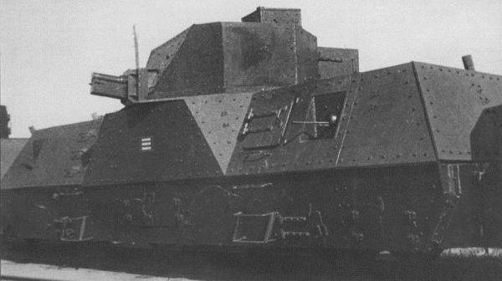
24 января родился ПЕРВЫЙ ГЕРОЙ ТРУДА ИЗ КУЗБАССА
ИВАН САФРОНОВ
Родился в 1898 году в селе Ижморка. Получив железно-дорожное образование трудился в паровозном депо станции Тайга. Когда началась Великая Отечественная война и в депо пришли подростки и женщины, Сафронов сутками не покидал цеха, обучая новичков, передавая им свои знания, опыт. Смог вместе с учениками сократить простой паровозов на ремонте на 2,4 часа! В 1943 году И.Г. Сафонову первому в Кемеровской области было присвоено звание Героя Социалистического Труда.
Работал над созданием бронепоезда «Лунинец», подготовленного ремонтниками
локомотивного депо Тайга.

Slide 5
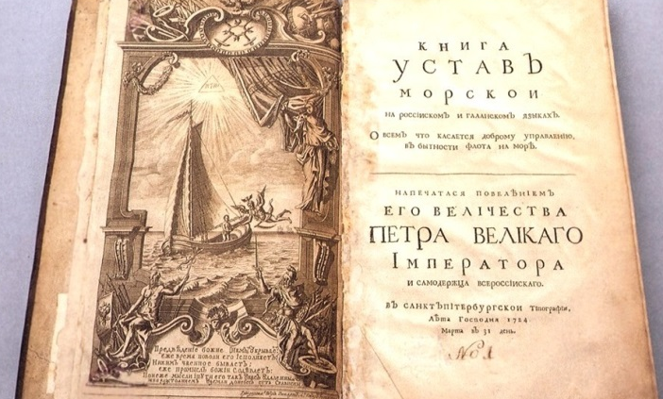
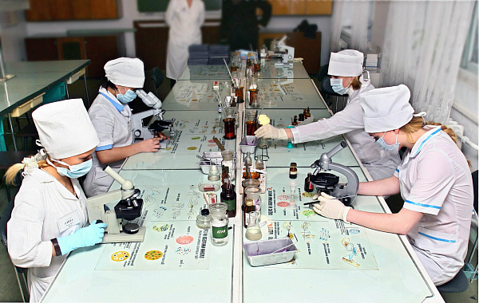
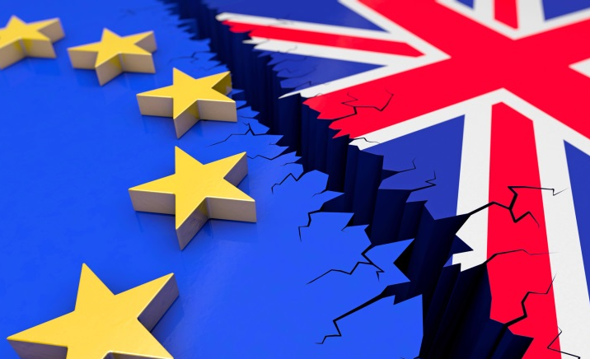
Сегодня, 24 января
Какие события произошли в этот день:
Петр I утвердил Морской устав Российской империи
Устав был составлен лично Петром I и состоял из 5 томов. Назывался «Устав морской о всём, что касается к доброму управлению в бытность флота на море» и до 1797 года служил основным руководящим документом для морского флота Российской империи.
1720
В городе Сталинске (Новокузнецк) состоялся
первый выпуск медицинских сестер
Первые медсестры, подготовленные в Сталинском медицинском техникуме приступили к работе в медучреждениях. В настоящее время - Новокузнецкий филиал Кемеровского областного медицинского колледжа.
Кузбасс
1938
Подписано соглашение об условиях Брэксита
Премьер-министр Великобритании Борис Джонсон подписал соглашение об условиях выхода страны из Евросоюза (Брексит). Основанием для выхода послужил результат референдума 23 июня 2016 года, когда 51,9 % проголосовавших поддержали Брэксит.
2020

Slide 6
Неделя русского языка, литературы
и иностранных языков
(с 23 по 28 января)
Вы можете принять участие в мероприятиях:
- Конкурс «Грамотей школы»
- Конкурс «Знаток языка»
- Конкурс «Калиграф»
- Викторина «Красна речь пословицей»
- Конкурс мини-проектов:
5-6 кл – Тим Собакин
7-8 кл – Василий Жуковский, Джордж Гордон Байрон
9-11 кл – Василий Суриков, Джордж Гордон Байрон
- Конкурс чтецов (стихи о русском языке)

Slide 7
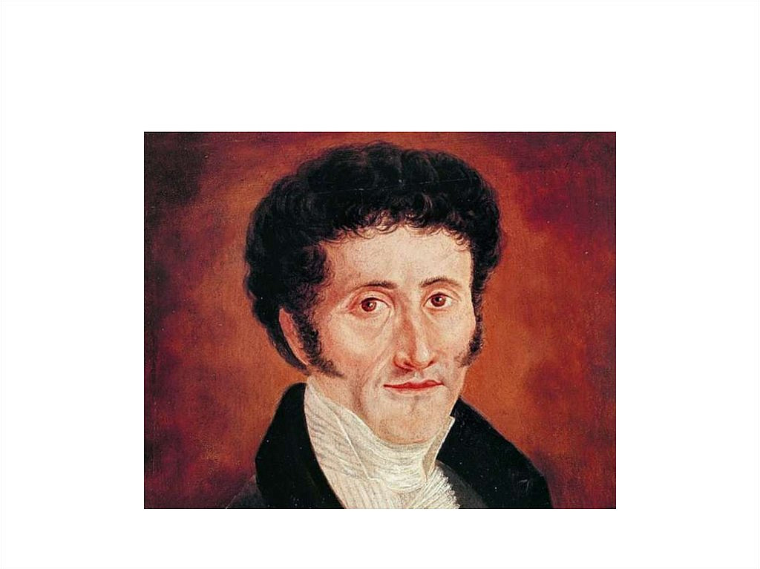
ЛИТЕРАТУРНЫЙ КАЛЕНДАРЬ
24 января 1776 года родился немецкий писатель Эрнст Теодор Амадей Гофман – автор знаменитой сказки «Щелкунчик и мышиный король».

Slide 8
МОТИВАШКИ
МОТИВАШКИ

Slide 9
ЗНАЕТЕ ЛИ ВЫ, ЧТО…
На Сатурне и Юпитере идут дожди из алмазов

